Slide 1
云南过桥米线品牌营销策划方案
"一碗过桥,三餐云南" | 2025年10月

Slide 2
目录
01 品牌分析
02 创意策略
03 执行方案
04 预算与ROI
05 时间规划

Slide 3
项目概览
策划主题: '一碗过桥,三餐云南'
核心理念: 场景营销 × 文化体验 × 社交传播
执行周期: 3个月 (2025年Q2-Q3)
总预算: 80万元
预期ROI: 1:3.5

Slide 4
目标客群画像
核心人群: 25-40岁都市白领
• 生活节奏快,午餐时间紧张
• 追求健康、品质、便捷
• 社交媒体活跃,爱分享
• 愿意为正宗体验买单
次级人群: 18-25岁大学生
• 价格敏感,性价比优先
• 追求新鲜感和仪式感
• 强社交属性,打卡分享
• 喜欢探索隐藏菜单

Slide 5
核心卖点提炼
产品层:
✅ 正宗传承 (蒙自非遗工艺)
✅ 仪式感 (一人食也有盛宴感)
✅ 新鲜现烫 (100°C鲜汤锁鲜)
情感层:
❤️ 文化共鸣 (云南美食故事)
❤️ 场景共鸣 (三餐云南味道)
❤️ 社交价值 (拍照打卡首选)

Slide 6
市场机会洞察
趋势1: 餐饮营销从流量到私域经营
趋势2: 情感价值驱动消费决策
趋势3: 空间设计成为社交传播载体
趋势4: KOL精准种草替代广告轰炸
趋势5: 用户共创内容降低成本50%+

Slide 7
竞品定位对比
品牌 | 定位 | 价格 | 特色 | 短板
云南过桥米线 | 正宗非遗 | 35-50元 | 仪式感体验 | 知名度低
桂林米粉 | 快餐化 | 20-30元 | 快速便捷 | 无文化感
重庆小面 | 重口味 | 25-35元 | 味道刺激 | 场景单一
兰州拉面 | 大众化 | 18-28元 | 性价比高 | 品牌分散

Slide 8
SWOT分析
Strengths 优势: 百年文化底蕴、仪式感体验、正宗非遗工艺
Weaknesses 劣势: 品牌知名度不足、客单价偏高、市场教育成本
Opportunities 机会: 文化营销红利、场景创新空间、私域运营潜力
Threats 威胁: 米粉品类竞争、消费降级趋势、同质化风险

Slide 9
营销主题解读
"一碗过桥,三餐云南"
• 过桥 = 百年非遗的仪式感
• 三餐 = 全场景消费覆盖
• 云南 = 文化IP与地域认同
传播口号: 早安云南 | 午餐治愈 | 晚间社交

Slide 10
核心创意1: '过桥三部曲'场景营销
早餐场景: 元气开启 - 快捷米线套餐
午餐场景: 治愈时光 - 经典过桥米线
晚餐场景: 社交盛宴 - 双人分享套餐
差异化: 突破'米线=午餐'认知,扩大消费场景50%+

Slide 11
核心创意2: '云南寻味地图'文化IP
内容打造: 12集短视频溯源之旅
传播形式: 小程序互动地图 + 线下展览
应用场景: 包装设计、门店装饰、会员权益
价值: 赋予产品文化深度,建立差异化壁垒

Slide 12
核心创意3: '隐藏吃法'用户共创
玩法设计: 用户分享创意吃法,月度评选
参考案例: 海底捞隐藏菜单 (UGC话题1000万+)
传播机制: 抖音话题 + 小红书种草 + 门店海报
成本优势: UGC内容降低制作成本50%+

Slide 13

主视觉: 营销海报

Slide 14
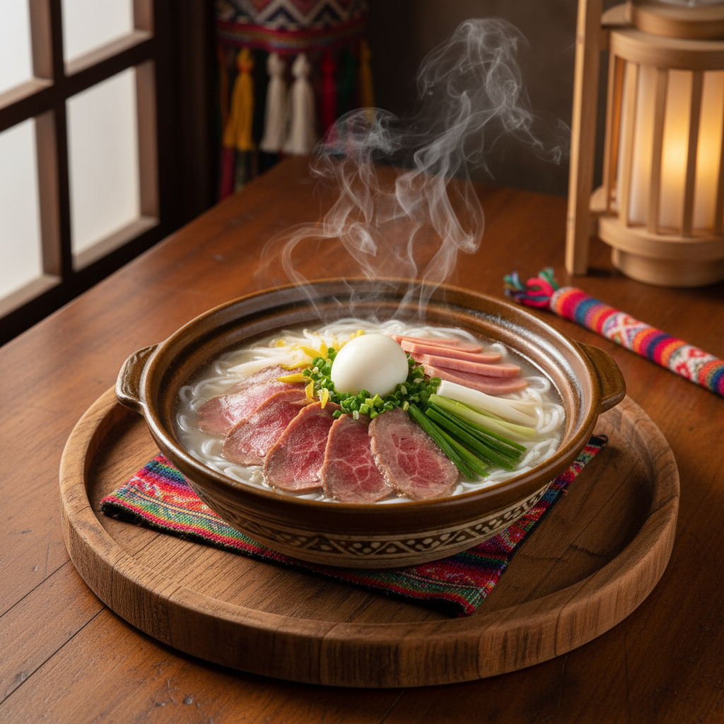
产品摄影: 过桥米线

Slide 15
成功案例参考
喜茶'芝芝桃桃': 产品命名+季节限定+自发传播
海底捞'隐藏菜单': 用户共创+社交媒体秘籍分享
瑞幸'生椰拿铁': 产品创新+高性价比+社交分享
借鉴应用: 云南文化+场景创新+用户共创

Slide 16
线上推广矩阵概览
小红书: 生活方式传播 (预算12万)
抖音: 短视频话题引爆 (预算15万)
微信生态: 私域沉淀运营 (预算8万)

Slide 17
小红书推广策略
内容方向:
• 探店种草 (头部KOL 2位)
• 菜单教程 (腰部达人 5位)
• 日常分享 (素人激励 15位)
预期数据:
• 笔记发布: 50+ 篇
• 总曝光量: 200万+
• 互动转化: 5000+

Slide 18
抖音推广策略
内容策划:
• #过桥仪式挑战 话题
• 寻味云南纪录片系列
• 隐藏吃法用户共创
投放策略:
• 信息流广告 8万
• KOL合作 5万
• 话题运营 2万

Slide 19
微信生态运营
小程序功能: '寻味地图'互动 + 会员积分
公众号内容: 每周2篇深度图文
社群运营: 建立VIP社群,专属福利
私域价值: 沉淀2万+精准用户

Slide 20
线下活动1: '穿越百年·过桥时光馆'快闪店
时间地点: 6月端午节,CBD商圈快闪3天
空间设计: 云南民族风+现代美学融合
活动玩法: 过桥仪式体验 + 文化展览 + 限定产品
传播策略: KOL探店 + 用户打卡 + 媒体报道
预算: 15万 (场地租赁8万 + 装修布展5万 + 运营2万)

Slide 21
线下活动2: '米线音乐节'
活动概念: 云南米线 × 民谣音乐跨界
合作对象: 本地音乐节/livehouse合作
活动内容: 美食摊位 + 音乐演出 + 互动游戏
传播价值: 年轻客群渗透,品牌年轻化
预算: 10万 (赞助合作费)

Slide 22
线下活动3: '云南寻味之旅'会员专享
行程设计: 蒙自过桥米线发源地 + 云南美食之旅
传播价值: 深度内容产出 + 核心用户维系
用户收益: 溯源体验 + 社交货币 + 专属权益
预算: 8万 (20人精品小团)

Slide 23
整合传播时间轴
5月 预热期: 小红书种草 + 抖音预告
6月 引爆期: 快闪店开幕 + KOL探店 + 话题引爆
7-8月 持续期: UGC内容激励 + 音乐节合作
9月 收官期: 寻味之旅 + 数据复盘

Slide 24
KOL合作矩阵
类型 | 数量 | 粉丝量 | 合作形式 | 单价
头部博主 | 2位 | 100万+ | 深度探店+视频 | 3万/人
腰部达人 | 8位 | 10-50万 | 图文种草 | 8千/人
素人激励 | 20+ | 1-5万 | 打卡返现 | 200元/人
合计 | 30+ | - | - | 12.6万

Slide 25
预算分配明细
总预算: 80万元
• 线上推广: 35万 (43.75%)
• 线下活动: 33万 (41.25%)
• 视觉制作: 10万 (12.5%)
• 应急预算: 2万 (2.5%)

Slide 26
预算明细表
类别 | 项目 | 预算(万) | 占比
线上 | 小红书+抖音+微信 | 35 | 43.75%
线下 | 快闪店+音乐节+寻味旅 | 33 | 41.25%
制作 | AIGC素材+摄影+设计 | 10 | 12.5%
应急 | 机动预算 | 2 | 2.5%
合计 | - | 80 | 100%

Slide 27
ROI预期
短期目标 (3个月):
• 品牌曝光: 500万+
• 私域用户: 2万+
• 营业额提升: 35%
• 投入产出比: 1:3.5
长期价值:
• 品牌认知度提升 | 用户资产沉淀 | 复购率增长

Slide 28
风险控制与质量保障
潜在风险:
• 话题热度不及预期 → 应对: 备选话题+加大投放
• KOL效果不佳 → 应对: 素人激励机制补充
• 线下活动受限 → 应对: 转为线上虚拟快闪
质量保障:
• 每周数据复盘会 | 实时优化调整 | 专业团队执行

Slide 29
感谢聆听
"一碗过桥,三餐云南"

